Slide 1


Ne pas cliquer

Slide 2
u
Ne pas cliquer
a
A
q
s
l
e
l
r
e

Slide 3

Vieillir c'est la seule façon de vivre longtemps.

Slide 4
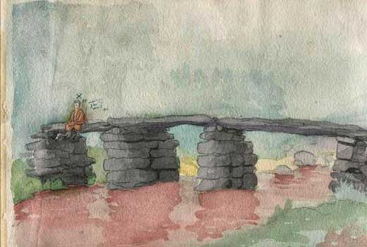
Le troisième âge est celui dans lequel on est encore jeune, mais avec beaucoup plus d'efforts.

Slide 5
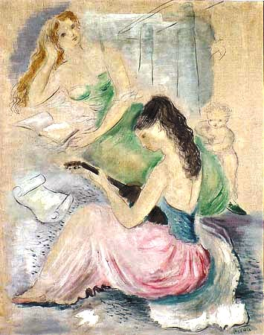
Ce qui me tourmente le plus dans mes folies de jeunesse ce n’est pas de les avoir commises, mais de ne plus être en mesure de les commettre.

Slide 6
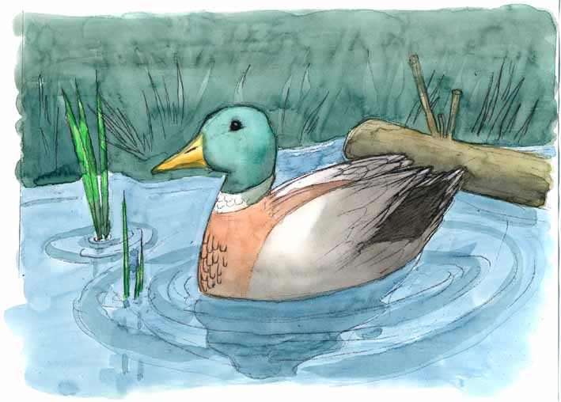
Vieillir c’est passer de la passion à la compassion.

Slide 7
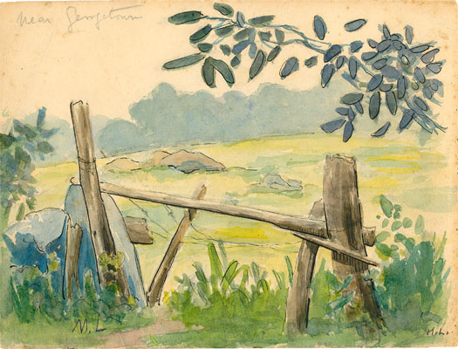
Beaucoup de gens ne parviennent pas à quatre-vingts ans, car ils perdent beaucoup de temps à essayer de rester dans les quarante!

Slide 8
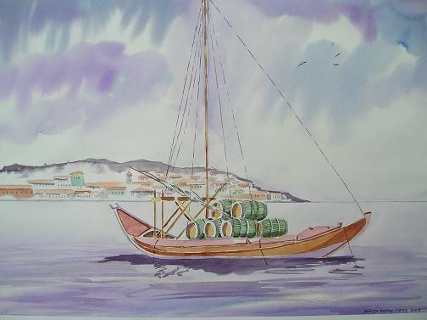
A vingt ans, règne le désir, à trente la raison et à quarante le jugement.
coimbracity.olx.pt

Slide 9
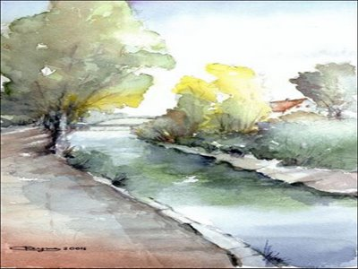
Celui qui n’est pas beau à vingt ans, fort à trente, riche à quarante, et sage à cinquante, ne sera jamais ni beau, ni fort, ni riche, ni sage !

Slide 10
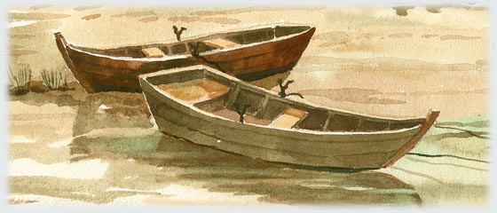
Quand vous dépassez les soixante ans, il y a peu de choses qui vous paraissent absurdes.

Slide 11
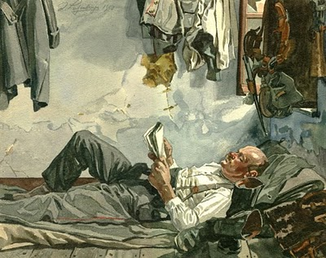
Les jeunes pensent que les vieux sont des idiots...
Les vieux savent que les jeunes le sont.

Slide 12
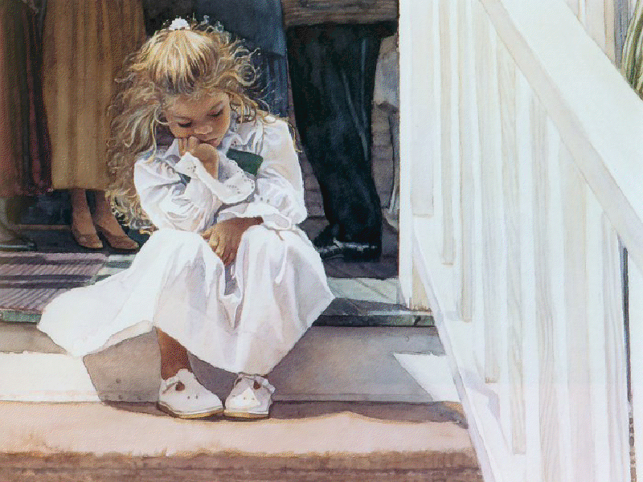
La maturité de l'homme c'est de retrouver cette même sérénité qu'il aimait quand il était enfant.

Slide 13
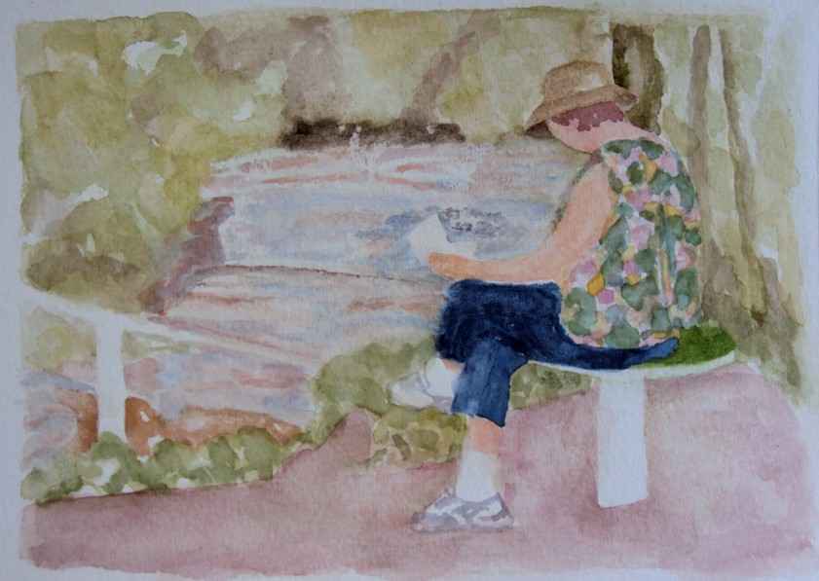
Rien ne passe plus vite que les années.

Slide 14
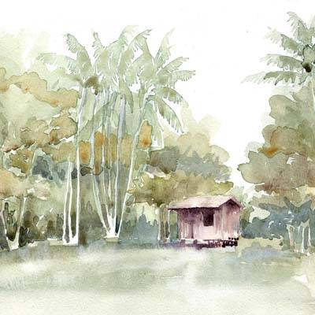
Quand j’étais jeune je disais, "Vous verrez quand vous aurez cinquante ans". J'ai cinquante ans ...et je ne vois rien.

Slide 15
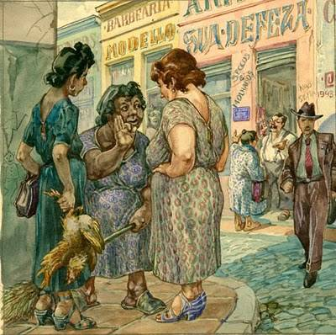
Dans les yeux des jeunes brille la flamme, dans les yeux des vieux brille la lumière.

Slide 16
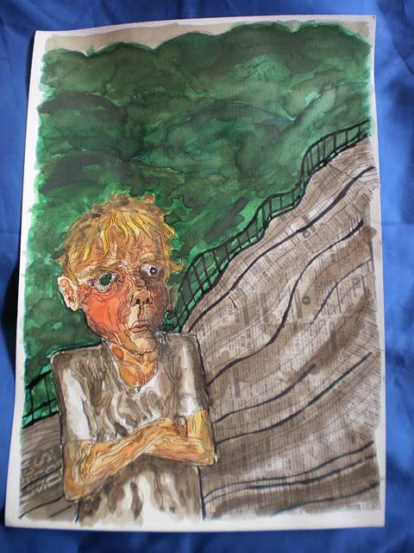
L'initiative des jeunes est aussi précieuse que l'expérience des anciens.

Slide 17
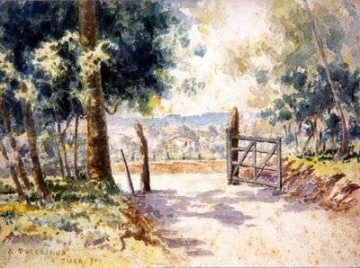
Il y aura toujours un enfant dans le cœur de l'homme.

Slide 18
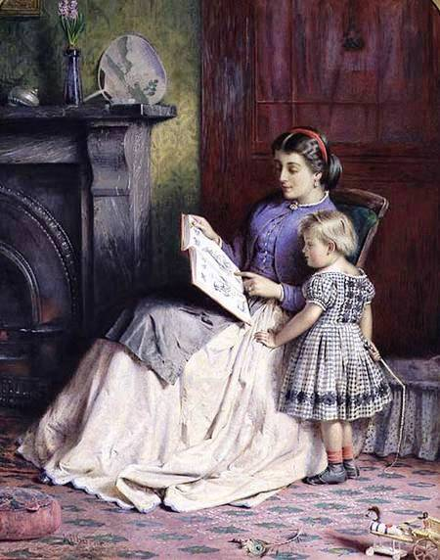
A chaque âge correspond un comportement différent.

Slide 19
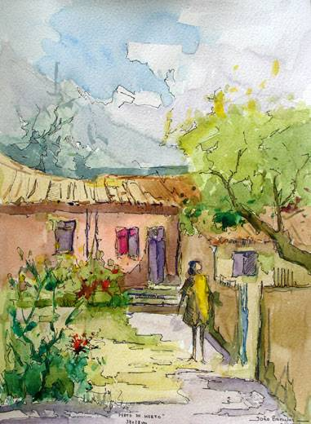
Les jeunes gens marchent en groupes, les adultes en couples et les vieux marchent seuls

Slide 20
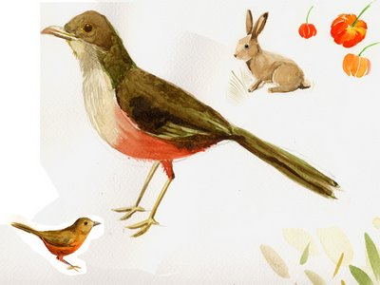
La perfection : jeune et heureux dans sa jeunesse ... et sage dans sa vieillesse.

Slide 21
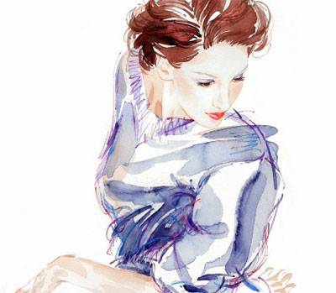
Nous voulons tous arriver à vieillir ... Mais être vieux c'est autre chose

Slide 22
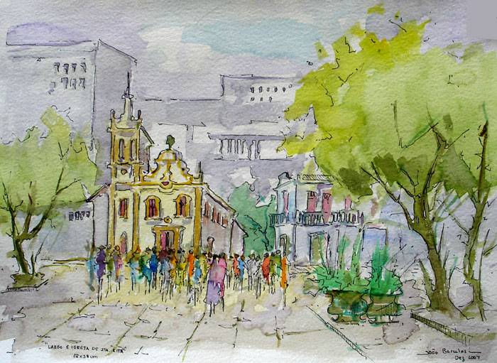
Peu importe si vous ne comptez pas les années qui défilent : vivez-les bien !

Slide 23
Musique: Roger Willian
Texte : auteur inconnu
Imagesdu Net
* * *

